Slide 1
Дидактический материал №1
Алгебра. 8 класс
Повторение

Slide 2
С
О
Д
Е
Р
Ж
А
Н
И
Е
№1
а
б
в
г
д
№2
а
б
в
г
д
№3
а
б
в
г
д
№4
а
б
в
г
д
№5
а
б
в
г
д
№6
а
б
в
г
д
№7
а
б
в
г
д

Slide 3
Представьте выражение
в виде степени с основанием х
№1(а)
Подумай!
Подумай!
Молодец!
Подумай!

Slide 4
Представьте выражение
в виде степени с основанием х
№1(б)
Подумай!
Молодец!
Подумай!
Подумай!

Slide 5
Представьте выражение
в виде степени с основанием х
№1(в)
Подумай!
Подумай!
Подумай!
Молодец!

Slide 6
Представьте выражение
в виде степени с основанием х
№1(г)
Подумай!
Молодец!
Подумай!
Подумай!

Slide 7
Представьте выражение
в виде степени с основанием х
№1(д)
Молодец!
Подумай!
Подумай!
Подумай!

Slide 8
Упростите выражение
№2(а)
Подумай!
Молодец!
Подумай!
Подумай!

Slide 9
Упростите выражение
№2(б)
Подумай!
Подумай!
Молодец!
Подумай!

Slide 10
Упростите выражение
№2(в)
Молодец!
Подумай!
Подумай!
Подумай!

Slide 11
Упростите выражение
№2(г)
Подумай!
Молодец!
Подумай!
Подумай!

Slide 12
Упростите выражение
№2(д)
Подумай!
Подумай!
Подумай!
Молодец!

Slide 13
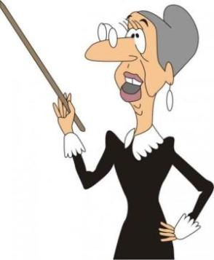
Разложите на множители
№3(а)
Подумай!
Подумай!
Подумай!
Молодец!

Slide 14
Разложите на множители
№3(б)
Молодец!
Подумай!
Подумай!
Подумай!

Slide 15
Разложите на множители
№3(в)
Подумай!
Молодец!
Подумай!
Подумай!

Slide 16
Разложите на множители
№3(г)
Верно!
Молодец!
Подумай!
Подумай!

Slide 17
Разложите на множители
№3(д)
Подумай!
Подумай!
Подумай!
Молодец!

Slide 18
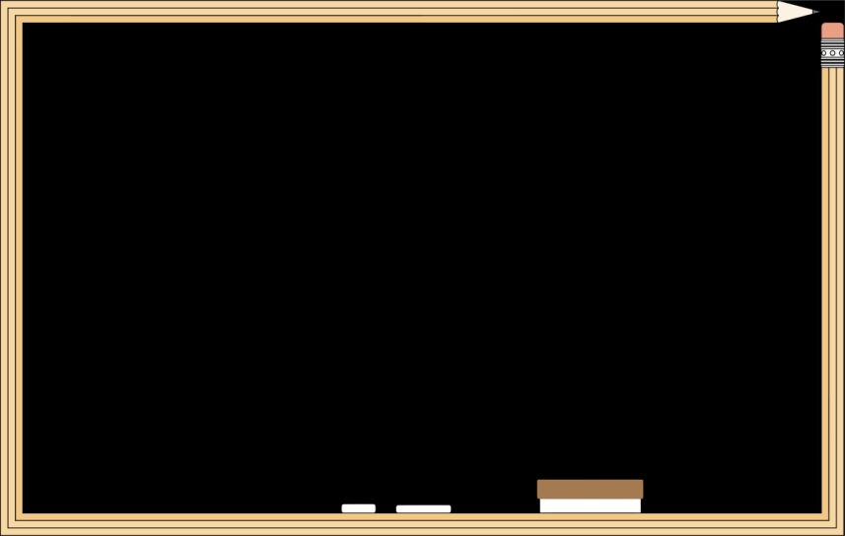
Разложите на множители
№4(а)
Молодец!
Подумай!
Подумай!
Подумай!

Slide 19
Разложите на множители
№4(б)
Подумай!
Подумай!
Подумай!
Молодец!

Slide 20
Разложите на множители
№4(в)
Подумай!
Подумай!
Молодец!
Подумай!

Slide 21
Разложите на множители
№4(г)
Подумай!
Подумай!
Молодец!
Подумай!

Slide 22
Разложите на множители
№4(д)
Подумай!
Молодец!
Подумай!
Подумай!

Slide 23
Представьте трёхчлен в виде квадратного
двучлена
№5(а)
Подумай!
Подумай!
Молодец!
Подумай!

Slide 24
Представьте трёхчлен в виде квадратного
двучлена
№5(б)
Молодец!
Подумай!
Подумай!
Подумай!

Slide 25
Представьте трёхчлен в виде квадратного
двучлена
№5(в)
Подумай!
Подумай!
Подумай!
Молодец!

Slide 26
Представьте трёхчлен в виде квадратного
двучлена
№5(г)
Подумай!
Молодец!
Подумай!
Подумай!

Slide 27
Представьте трёхчлен в виде квадратного
двучлена
№5(д)
Подумай!
Подумай!
Подумай!
Молодец!

Slide 28
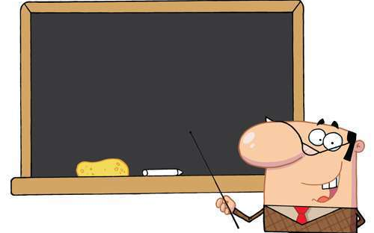
№6(а)
Разложите на множители
НЕ верно!
Молодец!
Подумай!
Подумай!

Slide 29
№6(б)
Разложите на множители
Молодец!
Подумай!
Подумай!
НЕ верно!

Slide 30
№6(в)
Разложите на множители
НЕ верно!
Подумай!
Подумай!
Молодец!

Slide 31
№6(г)
Разложите на множители
Молодец!
Подумай!
Подумай!
НЕ верно!

Slide 32
№6(д)
Разложите на множители
Подумай!
Подумай!
Молодец!
НЕ верно!

Slide 33
Разложите на множители
№7(а)
Подумай!
Подумай!
Молодец!
НЕ верно!

Slide 34
Разложите на множители
№7(б)
Подумай!
Подумай!
НЕ верно!
Молодец!

Slide 35
Разложите на множители
№7(в)
Подумай!
Молодец!
Подумай!
НЕ верно!

Slide 36
Разложите на множители
№7(г)
Молодец!
Подумай!
Подумай!
НЕ верно!

Slide 37
Разложите на множители
№7(д)
Подумай!
НЕ верно!
Подумай!
Молодец!

Slide 38
Теория
Степень с натуральным показателем
☺
Свойства степени
с натуральным показателем

Slide 39
Теория
Умножение одночлена на многочлен
Умножение многочлена на многочлен
Знаки при умножении
·
=
+
·
=
+

Slide 40
Теория
Формулы сокращённого умножения

Slide 42
ИСТОЧНИКИ
Математика
Школьная доска
Школьная доска - 2
Мерзляк А.Г.
Алгебра: дидактические материалы:
8 класс: пособие для учащихся
Общеобразовательных организаций/
А.Г.Мерзляк, В.Б.Полонский,
Е.М.Рабинович и др. – М.:Вентана-Граф,
2016, - 96 с.
Школьная доска - 3
Школьная доска - 4
Школьная доска - 5
Школьная доска - 6
Школьная доска - 7
Школьная доска – и
Карандаши
Вот и осень пришла
Осенние листья

